Slide 1
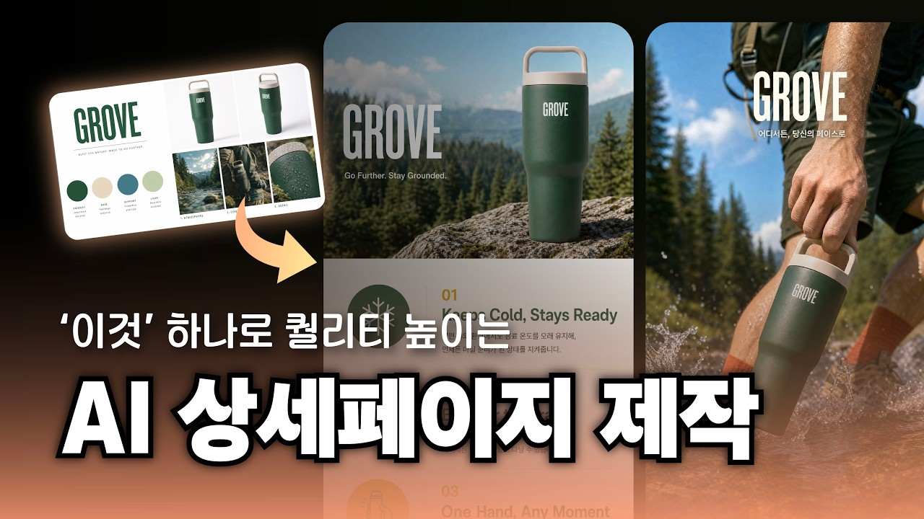
DREAMLABS COLLECTOR
AI 상세페이지 퀄리티, '브랜드 키트' 하나로 달라집니다 — GPT Image 2 활용
이 영상은 GPT Image 2를 활용하여 AI 상세페이지 이미지의 품질과 브랜드 일관성을 높이는 실용적인 방법을 제시합니다. AI 생성 이미지가 제품과 동떨어지거나 브랜드 색감이 일관되지 않는 문제를 해결하기 위해 '브랜드 키트' 개념을 도입합니다. 영상은 브랜드 키트 제작 과정(컬러 팔레트 및 무드보드 생성)과 이를 기반으로 상세페이지 이미지를 생성하는 단계를 시연합니다. 마지막으로 Canva의 매직 레이어를 이용한 텍스트 편집 과정까지 다루며, AI 이미지 생성의 효율성과 브랜드 아이덴티티 유지라는 두 마리 토끼를 잡는 워크플로우를 소개합니다. 이 접근 방식은 마케팅 콘텐츠 제작 시 AI의 잠재력을 극대화하는 데 기여할 수 있습니다.
CHANNEL
VIDEO ID
에이젠 AI
QwQirvqftws
source: https://www.youtube.com/watch?v=QwQirvqftws | video_id: QwQirvqftws | generated: 2026-07-16T15:36:31Z

Slide 2
Executive Summary
영상 시청 전 빠른 정보 습득을 위한 요약
SUMMARY
이 영상은 GPT Image 2를 활용하여 AI 상세페이지 이미지의 품질과 브랜드 일관성을 높이는 실용적인 방법을 제시합니다. AI 생성 이미지가 제품과 동떨어지거나 브랜드 색감이 일관되지 않는 문제를 해결하기 위해 '브랜드 키트' 개념을 도입합니다. 영상은 브랜드 키트 제작 과정(컬러 팔레트 및 무드보드 생성)과 이를 기반으로 상세페이지 이미지를 생성하는 단계를 시연합니다. 마지막으로 Canva의 매직 레이어를 이용한 텍스트 편집 과정까지 다루며, AI 이미지 생성의 효율성과 브랜드 아이덴티티 유지라는 두 마리 토끼를 잡는 워크플로우를 소개합니다. 이 접근 방식은 마케팅 콘텐츠 제작 시 AI의 잠재력을 극대화하는 데 기여할 수 있습니다.
source: https://www.youtube.com/watch?v=QwQirvqftws | video_id: QwQirvqftws | generated: 2026-07-16T15:36:31Z

Slide 3
Video Structure
영상 구성과 논리 흐름
01
00:00 Intro
02
00:22 Step 1 - 브랜드 키트(Brand Kit) 이해하기
03
00:44 Step 2 - 브랜드 키트 제작하기
04
04:32 Step 3 - 상세페이지 이미지 생성
05
08:05 Step 4 - 캔바 매직레이어로 편집하기
06
09:59 Outro - 마무리하며
source: https://www.youtube.com/watch?v=QwQirvqftws | video_id: QwQirvqftws | generated: 2026-07-16T15:36:31Z

Slide 4
Key Ideas
정보게시물로 전환할 핵심 아이디어
01
**AI 이미지 생성의 한계 극복**: AI가 생성한 이미지가 브랜드 정체성이나 제품 특성과 불일치하는 문제를 '브랜드 키트'로 해결합니다. (트랜스크립트 부족으로 메타데이터 기반 추론)
02
**브랜드 키트의 핵심 역할**: 브랜드 컬러 팔레트(HEX 코드 포함)와 무드보드 이미지를 AI에 제공하여 일관된 스타일을 유지하는 기준점으로 활용합니다. (트랜스크립트 부족으로 메타데이터 기반 추론)
03
**GPT Image 2 활용**: 제품 이미지와 로고를 기반으로 브랜드 키트를 생성하고, 이를 바탕으로 상세페이지 이미지를 제작하는 핵심 도구로 사용됩니다. (트랜스크립트 부족으로 메타데이터 기반 추론)
04
**프롬프트 엔지니어링의 중요성**: 상세한 요청사항을 담은 프롬프트(예: 색상 역할, 이미지 구성)를 통해 AI의 결과물 품질과 브랜드 일관성을 효과적으로 제어합니다. (트랜스크립트 부족으로 메타데이터 기반 추론)
05
**Canva 매직 레이어 연동**: AI로 생성된 이미지에 텍스트를 추가하거나 편집하는 후처리 과정을 간소화하여 전체 워크플로우의 효율성을 높입니다. (트랜스크립트 부족으로 메타데이터 기반 추론)
06
**마케팅 콘텐츠 제작 효율화**: AI를 통해 빠르고 일관성 있는 고품질 상세페이지 이미지를 대량 생산할 수 있는 가능성을 제시하여 마케팅 생산성을 향상시킵니다. (트랜스크립트 부족으로 메타데이터 기반 추론)
source: https://www.youtube.com/watch?v=QwQirvqftws | video_id: QwQirvqftws | generated: 2026-07-16T15:36:31Z

Slide 5
DreamLabs Application
DreamLabs 내부 적용 관점
01
DreamLabs의 AI 기반 마케팅 콘텐츠 생성 솔루션 개발 시, 브랜드 일관성 유지를 위한 '브랜드 키트' 개념 도입 검토.
02
내부 프로젝트 또는 고객사 대상 비주얼 에셋 제작 시 GPT Image 2 (또는 유사 모델)를 활용한 워크플로우 구축 가능성 탐색.
03
DreamLabs의 디자인 시스템 및 브랜드 가이드라인을 AI 프롬프트로 체계화하여 AI 생성물의 품질 표준화 및 일관성 확보.
04
AI 생성 이미지의 후처리 및 편집 효율화를 위해 Canva와 같은 외부 협업 도구 연동 방안 연구 및 실제 적용 테스트.
05
AI 상세페이지 제작 솔루션 제안 시, '브랜드 키트' 기반의 고품질 이미지 생성 기능을 핵심 경쟁력으로 부각하여 차별화.
source: https://www.youtube.com/watch?v=QwQirvqftws | video_id: QwQirvqftws | generated: 2026-07-16T15:36:31Z

Slide 6
Verification Required
모델 추론/metadata 한계/원본 확인 필요
01
GPT Image 2가 제시된 프롬프트에 따라 브랜드 컬러 팔레트와 무드보드를 얼마나 정확하고 일관성 있게 생성하는지 실제 테스트 필요.
02
다양한 산업군 및 제품에 대해 '브랜드 키트' 기반 상세페이지 이미지 생성 워크플로우의 범용성과 확장성 검증.
03
Canva 매직 레이어의 텍스트 편집 기능이 AI 생성 이미지의 복잡한 배경이나 레이아웃에서 얼마나 효과적으로 작동하는지 확인.
04
제공된 프롬프트 템플릿을 활용했을 때, 실제 상세페이지 제작 시간 및 비용 절감 효과에 대한 정량적 데이터 확보.
05
AI가 생성한 무드보드 이미지가 실제 마케팅 목표에 부합하는 분위기를 효과적으로 전달하는지 전문가 평가 필요.
source: https://www.youtube.com/watch?v=QwQirvqftws | video_id: QwQirvqftws | generated: 2026-07-16T15:36:31Z

Slide 7
Source & Download Metadata
게시물과 문서 산출물 추적 정보
METADATA
Title: AI 상세페이지 퀄리티, '브랜드 키트' 하나로 달라집니다 — GPT Image 2 활용
Channel: 에이젠 AI
Video ID: QwQirvqftws
Source URL: https://www.youtube.com/watch?v=QwQirvqftws
Playlist ID: PLHwM6idVO2zyqi2IZeDAiP5QBqRXd2Zyh
Generated at: 2026-07-16T15:36:31Z
Source basis: metadata_and_model_inference
source: https://www.youtube.com/watch?v=QwQirvqftws | video_id: QwQirvqftws | generated: 2026-07-16T15:36:31Z

